Slide 1
在线测试形式调研
李亚敏
2012-10-03

Slide 2
调研目的
调研对象
网站优缺点分析
总结
结论

Slide 3
调研目的
调研各网站在线测试，试卷呈现形式，结合LibSchool系统的特点，找到适合本系统的测试形式。

Slide 4
调研对象
HSK汉语水平考试http://www.chinesetesting.cn/mNKaoS.do
cambridge English test
http://www.cambridgeesol.org/test-your-english/index.php?page=survey&surveyID=5&pageNum=2
3. Classmarker
http://www.classmarker.com
4. KHan http://www.khanacademy.org/
5. Testonline http://www.testonline.it

Slide 5
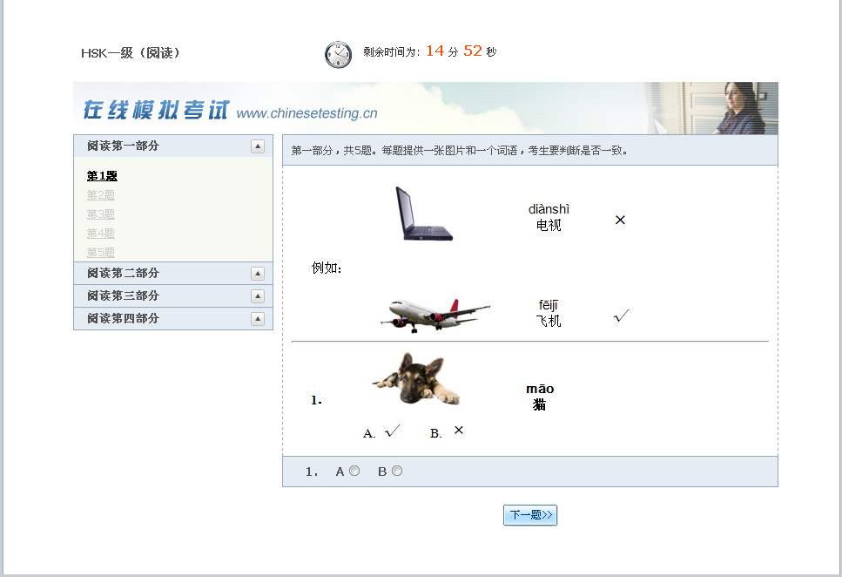
1. HSK汉语水平考试界面
优点：
1、按照题型呈现整张试卷结构，有全局感。
2、每次只出现一道题目，比较集中。
3、在试卷最上方放置考试用时。
缺点：
1、选项放在题目框内，可点击的radio button却放在框外，不方便。

Slide 6
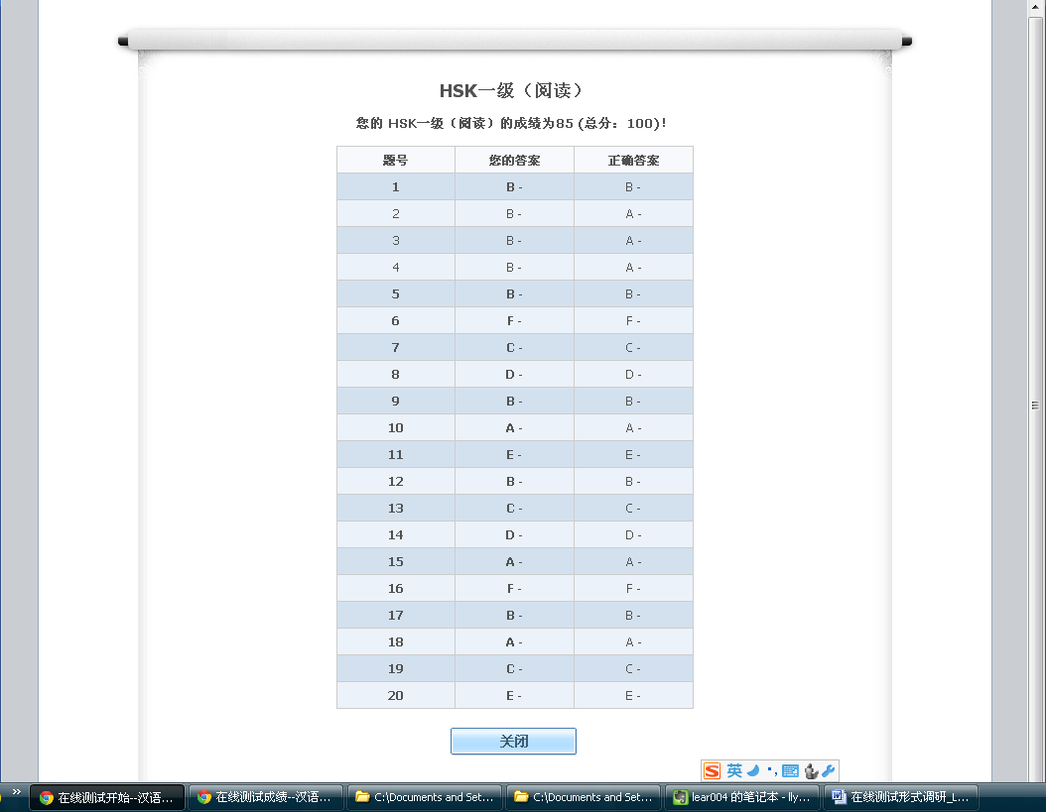
1. HSK汉语水平考试界面
上图为提交试卷后看到的页面，看不到题目，只知道哪里题目不对且没有返回试卷的入口，不合理。

Slide 7
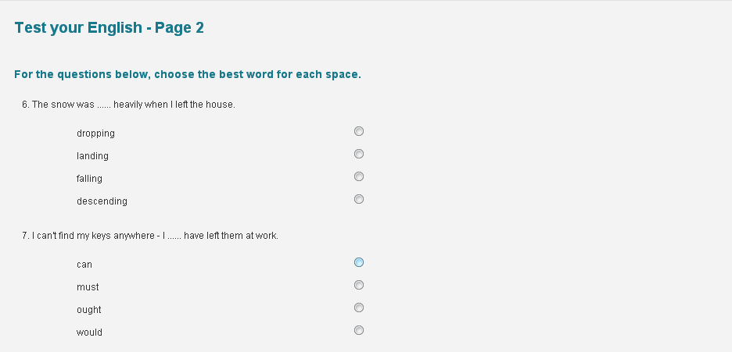
2. cambridge English test
缺点：
1、必须逐一完成每一页的题目才能跳转到下一页。不灵活
2、没有全局感，不知道总共有多少题。

Slide 8
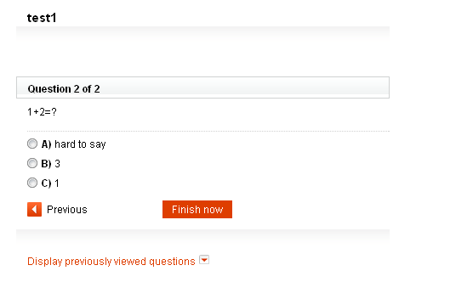
3.classmarker
上图为测试界面，每次只出现一题，用户注意力会比较集中。但无法自由切换题目，且缺乏全局感。

Slide 9
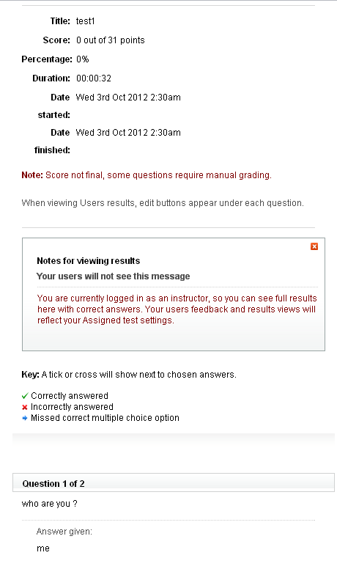
3.classmarker
优点：
点击提交后出现整张试卷，试卷的分析包括：得分占总分比例、所花时长、起止时刻、每道题目的正确答案以及自己选择的答案。呈现形式

Slide 10
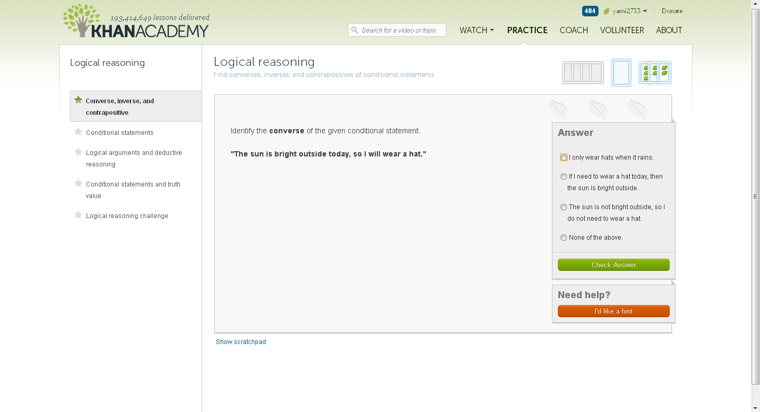
4.Khan
Khan的在线测试是练习的形式，没有时间限制，用户需逐一完成题目才能进入下一题，过程中可查看提示，可多次选择提交答案。

Slide 11
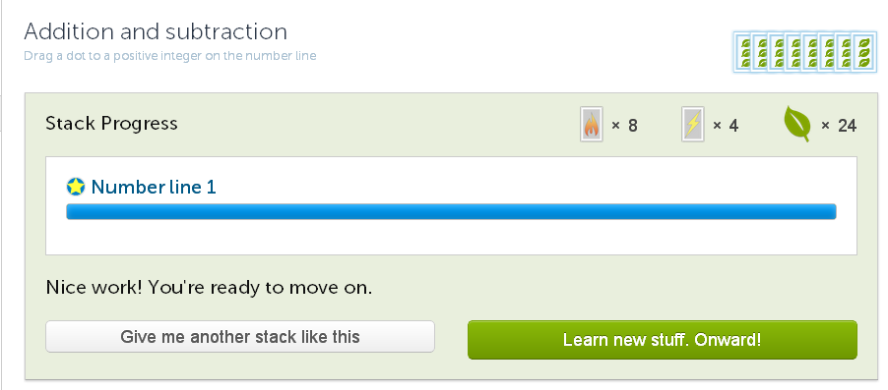
4.Khan
完成所有题目后的总体分析很简单。详细的分析已经在分散在每道题目中了。

Slide 12
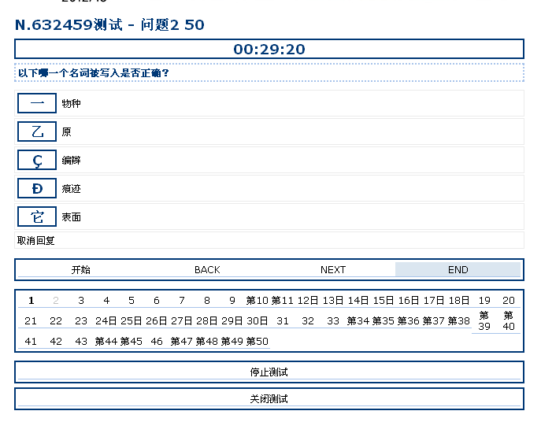
5.testonline
此图为测试进行中看到的界面（是意大利文翻译过来，有些翻译不通）。每次只显示一题，相应题序号变成灰色且不可点击，页面下方是全部题目序号，可以点击切换题目。做过的题序号加粗。题目上方是倒计时。可停止、结束测试。

Slide 13
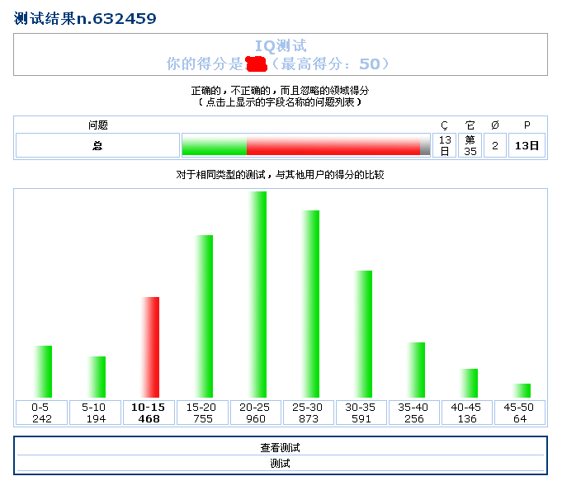
5.testonline
左图为提交试卷后看到对本人本次测试与其他人的对比分析。

Slide 14
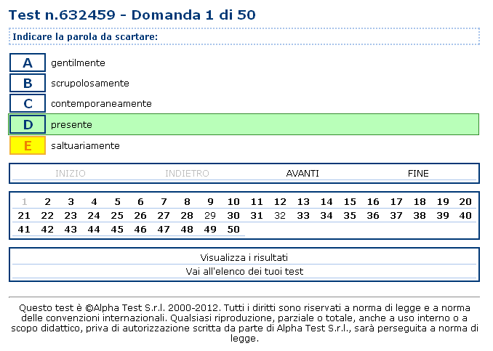
5.testonline
左图是提交试卷后查看有正确答案的试卷。

Slide 15
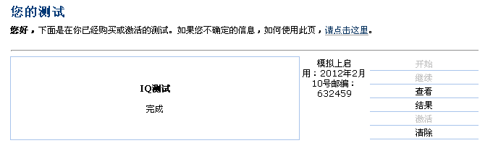
5.testonline
左图是本网站试卷呈现形式。右侧有开始、继续、查看、结果、激活、清除入口。

Slide 16
总结
除了cambridge English test外，测试只显示一道题，优点是干扰少。
对于有全局感的测试是HSK汉语水平考试 、testonline。HSK按照题型、testonline则把全部题目题号列出来。
classmarker点击提交后应出现的分析既有题目、正确答案和我的答案。Testonline还包括和做过这个测试用户的对比分析。

Slide 17
结论
经过调研，结合我们的系统，我的看法是：
测试时，可每次只列一题，用户集中精力完成本题，其余题目按照题型排列会更有全局感。未填写答案的题号变红。
如果，不限制学生考试时长，可参考Khan的练习模式，点击hint会出现解析，引导用户思考，直到最后一步才给出正确答案。
学生提交测试后，可查看和自己做过相同试卷的其他人得分的对比分析图。

